Slide 1
Pr S.Ahraou
Généralités Helminthes
CESTODES adultes

Slide 2
Helminthes
des métazoaires invertébrés
formés d’un corps allongé, à symétrie bilatérale aplati(plathelminthes), cylindrique(némathelminthes)
dépourvus d’appareils locomoteurs
triploblastiques:
les plathelminthes sont des acœlomates
les némathelminthes sont des pseudo coelomates

Slide 4
PLATHELMINTHES
Corps aplati dorso-ventralement
Téguments mous déformables( échanges respiratoires et métaboliques)
Cavité générale comblée par du mésenchyme
Ganglions nerveux au niveau de la partie antérieure du corps d’ou part un réseau de cordons nerveux
Appareils respiratoire et circulatoire absents
Appareil excréteur: protonephridies et système tubulaire
Appareil digestif absent(cestodes),incomplet(trematodes)

Slide 5
Embranchement des Plathelminthes
« vers plats »
2 Classes
Trématodes
Cestodes
Vers segmentés,
hermaphrodites
Cyclophyllidés
Pseudophyllidés
Teniidés
Hyménolépididés
Diphyllobothrium latum
Spirometra mansoni
Taenia saginata T solium
Echinococcus granulosus
Echicoccus multilocularis
Multiceps multiceps
Hymenolepis nana

Slide 6
LES CESTODES
Vers plats rubanés ,segmentés, hermaphrodites, sans TD
corps divisé en 3 parties:
Un scolex: partie antérieure qui porte les organes de fixation.
Un cou: zone de croissance qui produit les anneaux.
Un corps ou strobile: formé par une succession de segments de structure identique (proglottis).
Proglottis(anneaux): sacs mésenchymateux remplis d’organes génitaux males et femelles; appareil excréteur et système nerveux.
Appareils reproducteurs male et femelle présents dans chaque anneau : les cestodes sont hermaphrodites.

Slide 7
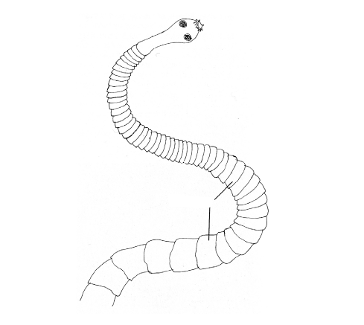
Morphologie d’un cestode
Scolex
Cou
Strobile
Proglottis

Slide 8
Endoparasites à tous les stades
Adultes, ils parasitent les vertébrés( précisément le tube digestif
Les larves sont parasites de vertébrés et d’invertébrés
Vivent en anaérobiose(métabolisme à base de glycogène)
Cycle évolutif hétéroxène.
LES CESTODES

Slide 9
Embranchement des Plathelminthes
« vers plats »
2 Classes
Trématodes
Cestodes
Vers segmentés,
hermaphrodites
Cyclophyllidés
Pseudophyllidés
Teniidés
Hyménolépididés
Diphyllobothrium latum
Spirometra mansoni
Taenia saginata T solium
Echinococcus granulosus
Echicoccus multilocularis
Multiceps multiceps
Hymenolepis nana

Slide 10
Les critéres de différenciation des cestodes portent sur:
La morphologie du scolex (organes de fixation)
La situation latérale ou médiane du pore génital
L’alternance régulière ou pas du pore génital quand il est en position latérale
Nombre d ’hôtes intermédiaires

Slide 11
 | O. Cyclophylida | O. Pseudophylida
scolex | 4 ventouses, parfois crochets disposés en 1, 2 ou plusieurs couronnes | 2 bothridies
proglottis | Pore génital latéral | Pore génital médio ventral

Slide 12
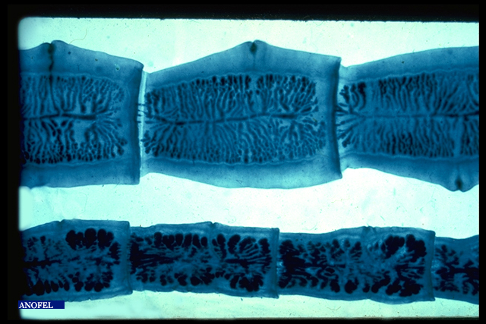

Slide 13
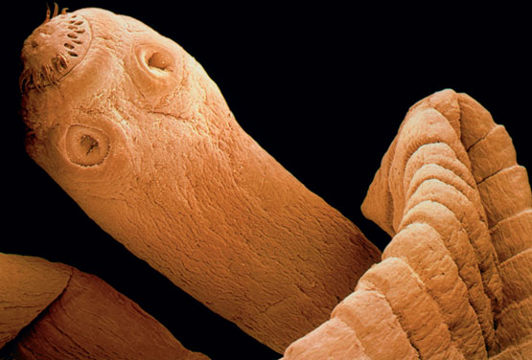
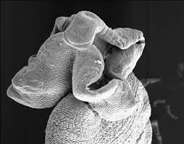
Cestodes à l’état adulte
Cyclophyllidés
Pseudophyllidés

Slide 14
Morphologie générale
des adultes
Corps rubané
scolex (tête) avec organes de fixation (ventouses, crochets, bothridies)
cou : zone de formation des proglottis
strobile (chaîne d’"anneaux" ou proglottis ou segments) avec de pores génitaux
Appareil génital (mâle et femelle) au niveau de chaque segment

Slide 15
Taenia saginata
Taenia des bovidés ou Taenia inerme
• HD: Homme HI: bovidé
• 4 à 12 m de longueur
• Généralement isolé (ver solitaire)
• Durée de vie : 5 à 25 ans

Slide 16
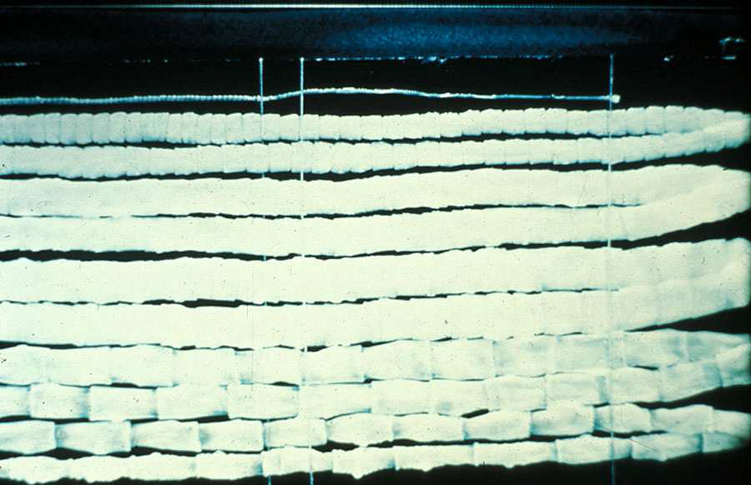
Tænia saginata adulte
Le Strobile: chaine de 1000 à 2000 Proglottis (anneaux)

Slide 17
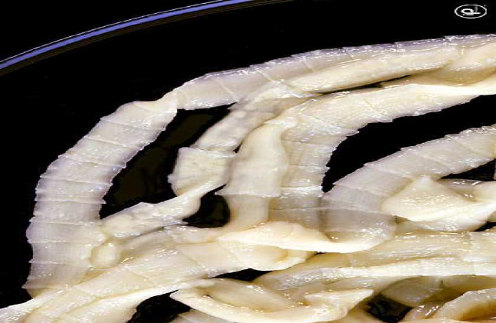
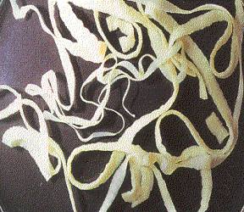
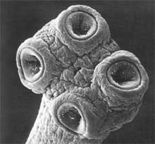
Tænia saginata
Adulte:
- Scolex : 4 ventouses (pas de crochets) d'où "Ténia inerme"
-Strobile de 4 à 10 m, 1000 à 2000 "anneaux" ou segments,
-PG: latérauxirrégulièrement alternes

Slide 18
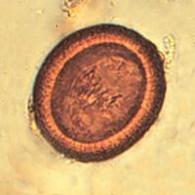
Segments mûrs
Anneaux distaux plus longs que larges, rectangulaires . ramifications utérines nombreuses,fines et dichotomiques)
œuf
arrondi, 40 μm, coque épaisse, brune et radiée
contient un embryon "hexacanthe" (à 6 crochets)

Slide 19
les embryophores sont très résistants (plus de 6 mois dans le sol) et supportent mieux le froid que la chaleur

Slide 20
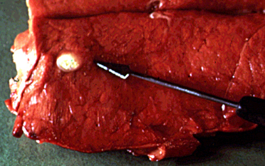
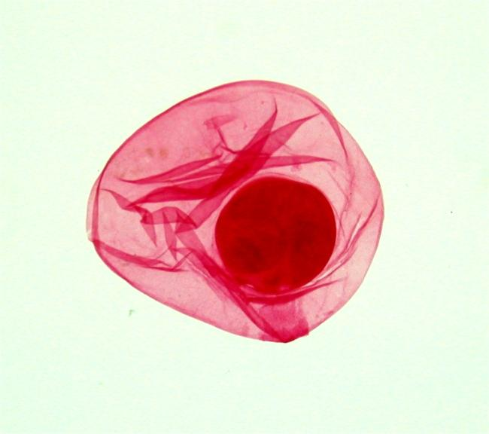
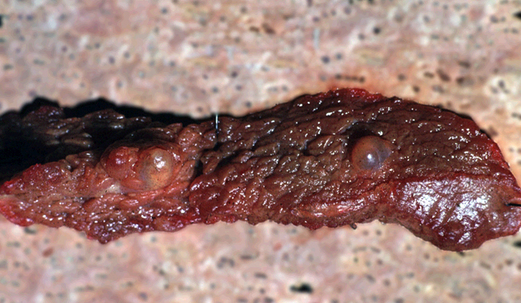
Cysticercus bovis

Slide 21
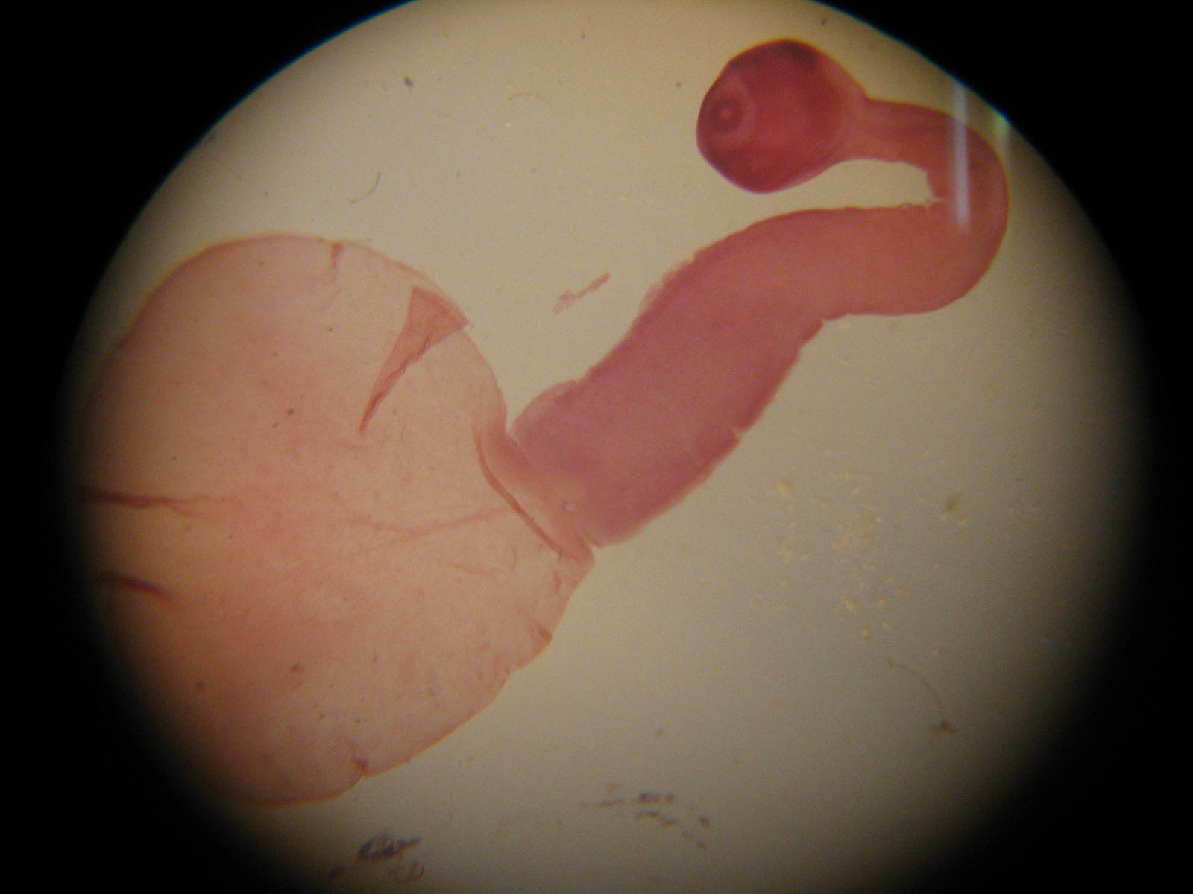
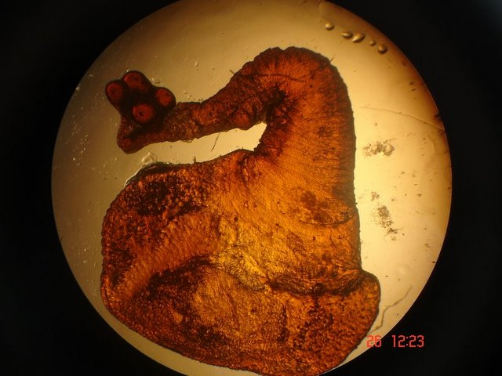
Cysticercus bovis :
Larve dévaginée.

Slide 22
Larve cysticerque (Cysticercus bovis)
Résulte du développement des embryons hexacanthes au sein d’organes de prédilection chez l’hôte intermédiaire, après ingestion et migration par voie sanguine.
Vésicule translucide remplie de liquide, contenant un petit scolex invaginé .
Cette larve s’enkyste et peut vivre pendant plusieurs années avant de dégénérer et se calcifier.

Slide 23
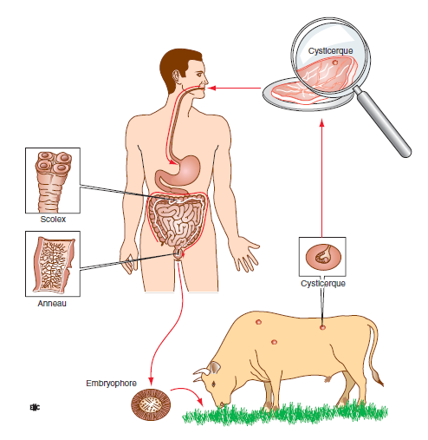

Slide 24
Clinique:
Généralement asymptomatique,
Sinon: teniasis
Troubles digestifs
Asthénie
Anorexie ou boulimie
Troubles neurologiques(enfant)
manifestations allergiques diverses (prurit, urticaire)
Complications exceptionnelles

Slide 25
Diagnostic direct
1.Découverte des anneaux dans les vêtements, literie :
2. Recherche des œufs dans les selles par examen microscopique direct
3. Scotch test anal: scotch test de GRAHAM
4. Recherche des copro Ag par Elisa
. Biologie moléculaire: PCR: distinguer les 2 espèces
(T.saginata, T.solium)

Slide 26
Traitement:
Praziquantel ou Biltricide®
10mg/Kg en une seule prise
Niclosamide ou Trédémine®
2g chez l’adulte, la moitié ou le quart chez l’enfant
nécessite un mode de prise bien particulier
rester à jeun à partir de la veille
prendre 2 comprimés après les avoir mâcher longuement et avaler avec un peu d’eau
attendre 1 heure sans alimentation,
reprendre deux comprimés comme précédemment attendre encore 3 heures avant de s’alimenter.

Slide 27
prophylaxie:
la lutte contre le péril fécal
Consommation de viande bien cuite (les formes infestantes étant rapidement tuées à une T° de plus de 60 °C) ou sinon congelée au préalable à – 10 °C pendant 10 jours ou quelques jours entre – 20 °C

Slide 28
Taenia solium
Répartition cosmopolite sauf pays musulmans
taenia du porc ou taenia armé
HD : hommes HI : porcs
2 à 4 mètres de long (moins long que
saginata)
Parfois, pluriparasitisme (2 à 10 vers)
Durée de vie : 5 à 25 ans

Slide 29
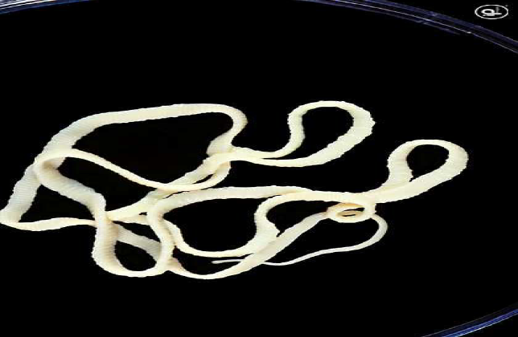
Tænia solium
Ver plat rubané
De 02 à 08 m de long
+ court que Tænia saginata
Anneaux emis en courtes chainettes avec les matières fécales

Slide 30
Taenia saginata Taenia solium
Œuf aucune différence
Pores génitaux irrégulièrement
alternes
Pores génitaux régulièrement alternes
Se détachent isolément
Forcent le sphincter anal
Se détachent par 5 ou 6
Eliminés lors des selles
Répartition mondiale Bœuf (hôte intermédiaire)
L’homme ne peut pas être hôte intermédiaire
Répartition intertropicale (hors zone musulmane) Porc (hôte intermédiaire)
L’homme peut être hôte intermédiaire

Slide 31
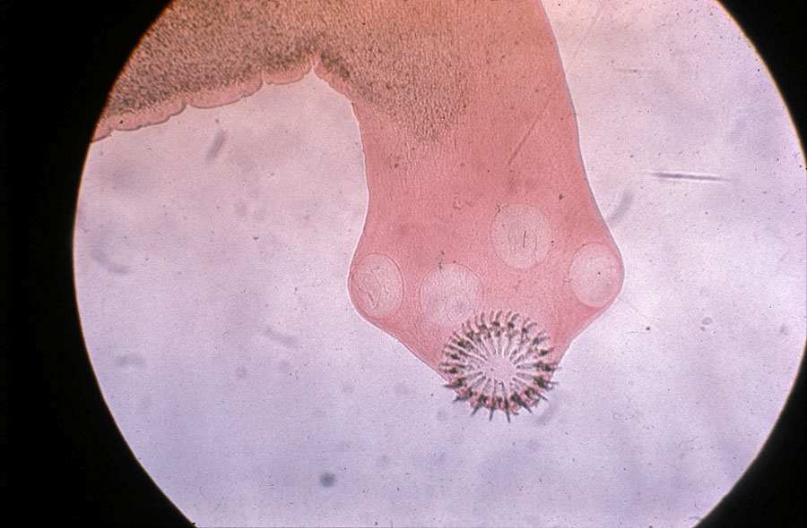
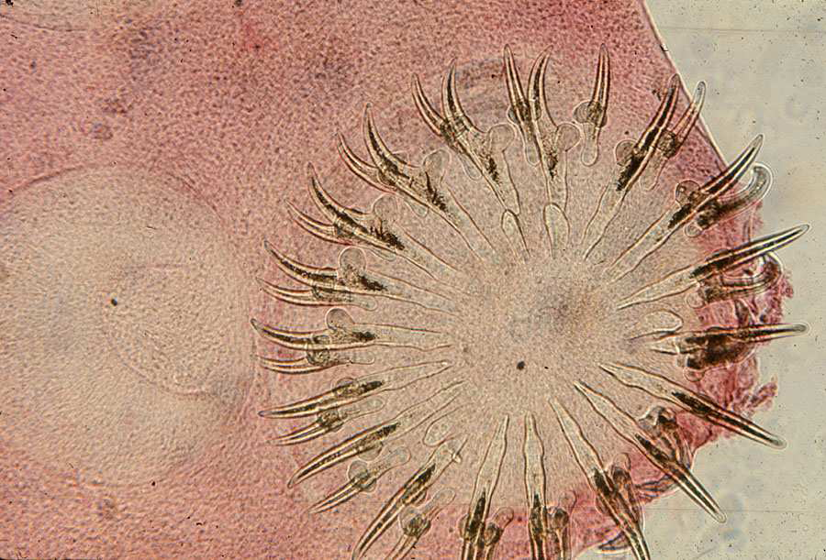
Cou
04 Ventouses
Rostre et double couronne de crochets
Scolex de Tænia solium

Slide 32
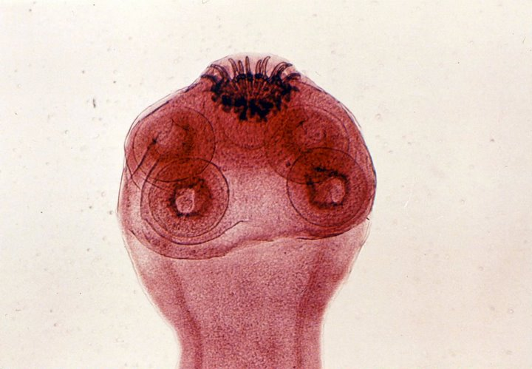
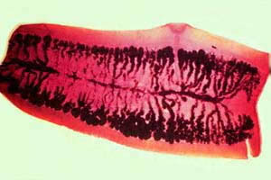
Taenia solium.
Cysticercus cellulosae

Slide 33
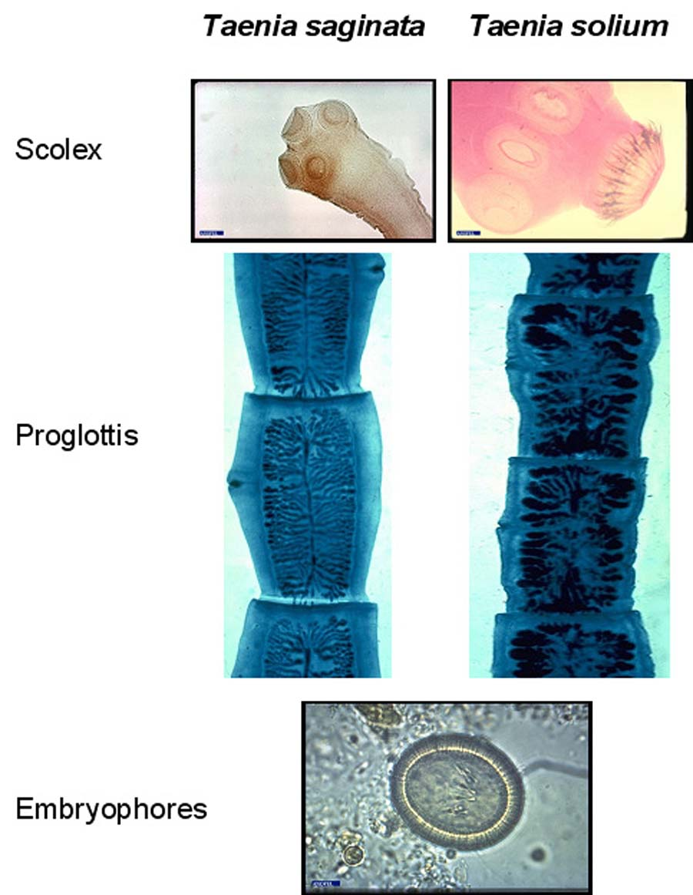
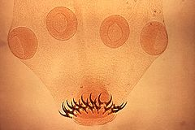
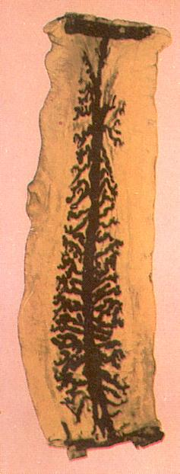
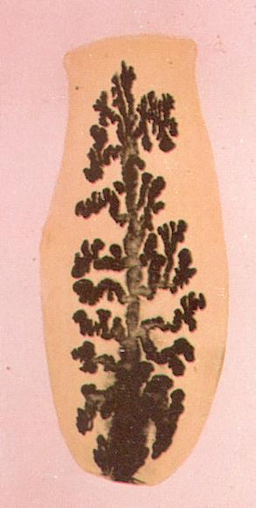
4-8 m
2-4 m
60 µm

Slide 34
Cycle indirect dixène
HD = homme (possibilité d'héberger plusieurs vers adultes en même temps), sortie anale passive des segments mûrs avec les matières fécales
HI = porc; larve cysticerque = Cysticercus cellulosae
L’homme s’infeste par :
- Consommation de viande de porc parasité par la larve cysticerque : il est alors HD➔ Taeniasis
- ingestion d'embryophores d'origine humaine ou digestion des segments mûrs dans la lumière intestinale : il est alors HI ➔ cysticercose humaine

Slide 35
Répartition géographique:
Tænia solium est fréquent dans les pays tropicaux (Madagascar, Amérique du Sud, extrême orient),
présent aussi dans qques pays d’europe (Italie, Espagne, pays de l’est)
Pas ou peu de Taenia solium dans les pays musulmans

Slide 36
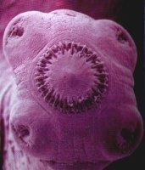
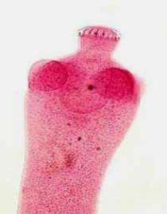
Hymenolepis nana
Adulte : C’est le plus petit cestode parasitant l’intestin de l’homme 10 à 30 mm x 1 mm
scolex : 4 ventouses et rostre court, rétractile armé d’une couronne de crochets;
Le strobile environ 200 anneaux

Slide 37
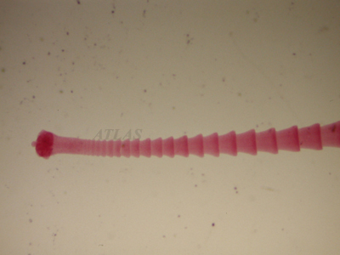
Les anneaux gravides se désintègrent avant de se séparer du corps. On ne retrouve dans les selles que les œufs

Slide 38
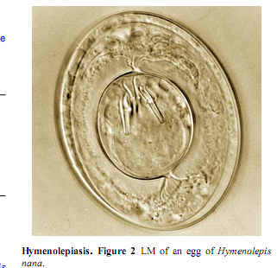
Œuf : 45μm, embryon hexacanthe coque interne à deux mamelons polaires, filaments apicaux entre les 2 membranes

Slide 39
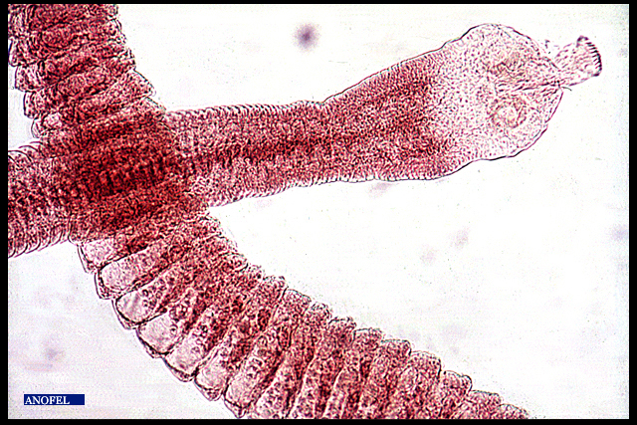
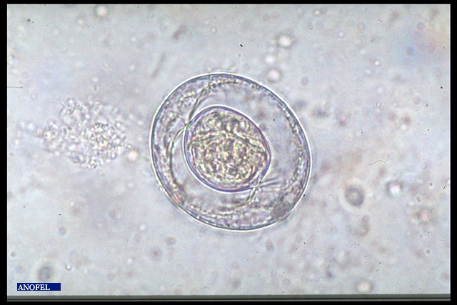
Hymenolepis nana
Chalazes
2-6 cm
40 µm

Slide 40
Cycle direct court
HD = homme, héberge plusieurs centaines de parasites. Les œufs émis dans les selles sont directement infestant. Avalés par l’homme, ils vont éclore dans le duodénum, libérant un embryon hexacanthe qui se fixe dans la muqueuse intestinale, se transforme en larve cysticercoide puis en adulte
Cycle indirect occasionnel
HI =arthropode (ver de farine, blatte, puce), l’oeuf est avalé par l’HI, va éclore et se transformer en larve cysticercoide. l’homme surtout l’enfant s’infeste par ingestion accidentelle de tels arthropodes parasités.

Slide 41
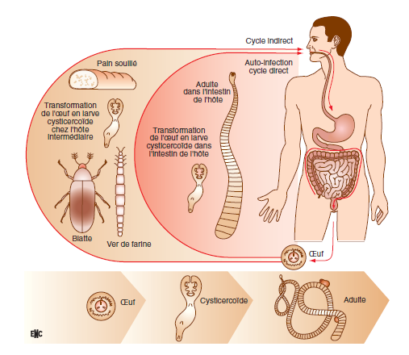

Slide 42
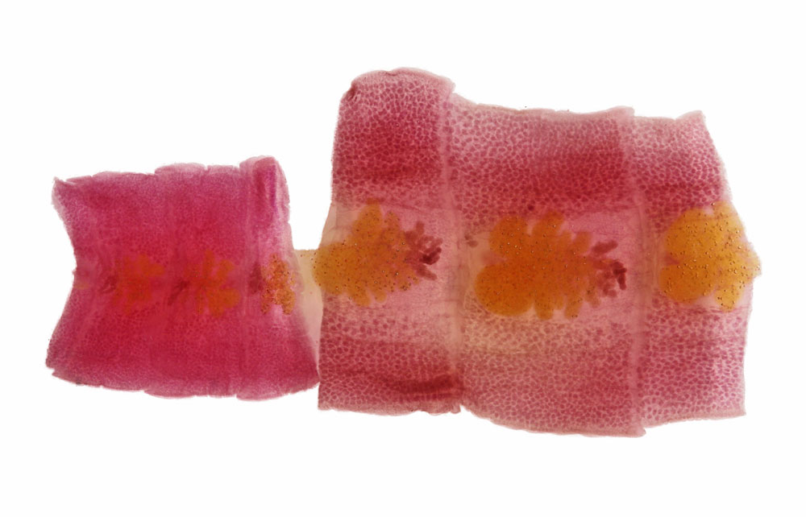
Diphyllobothrium latum
Morphologie:
-Cestode de grde taille
1 à12 jusqu’à 20m
adulte:
- 3000 à 4000
segments trapézoïdaux(plus
large que long)
-scolex: 2 bothridies,
Allongées
-PG: médians

Slide 43
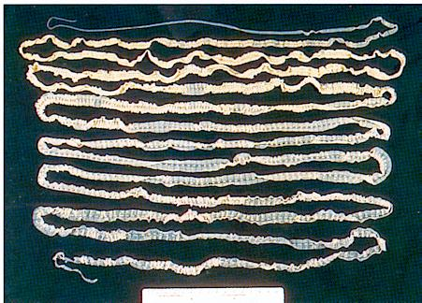
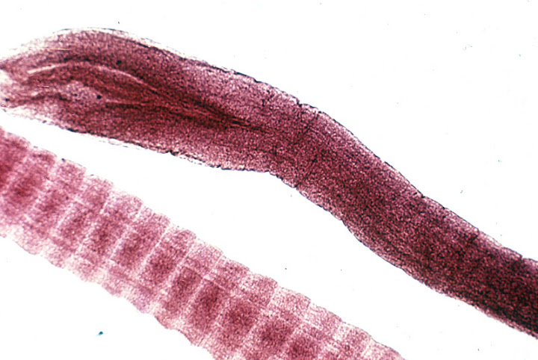
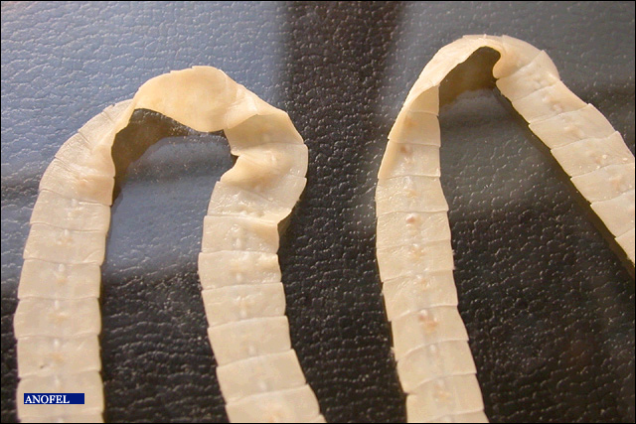
Diphyllobothrium latum

Slide 44
Œuf
-70 x 45 µm, (aspect
d'oeuf de poule),
-Opercule à un pôle
- non embryonnées à
La ponte(contient de nombreuses
Cellules)

Slide 45
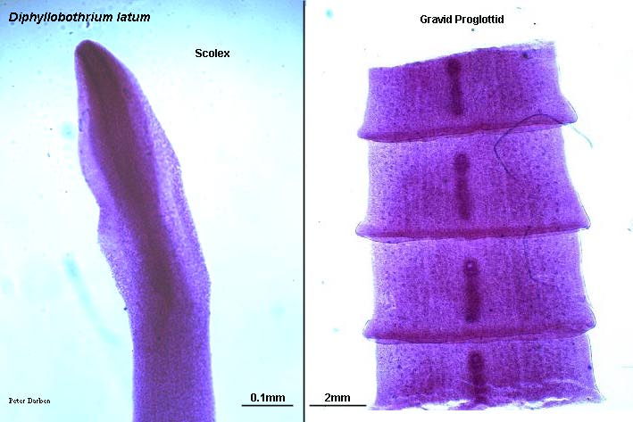
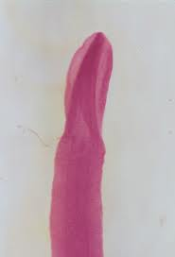
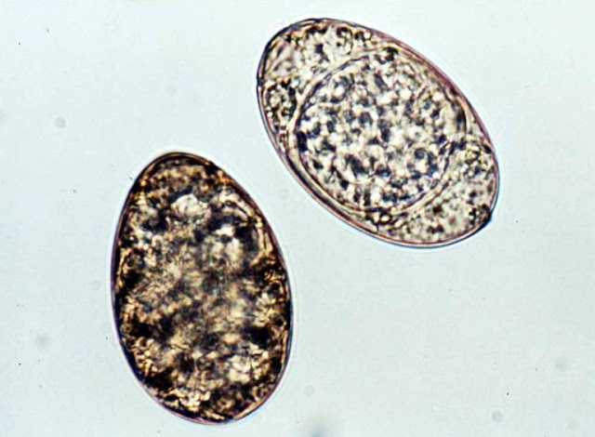
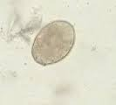
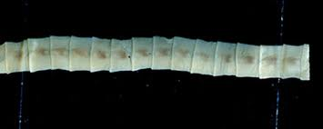
Diphyllobothrium latum
Coracidium
Opércule
Peu visible
NE

Slide 46
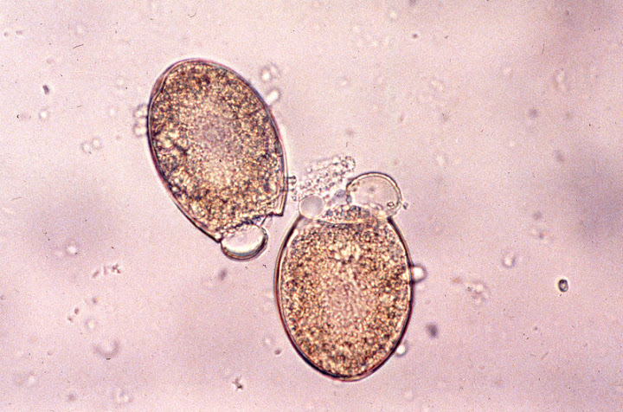
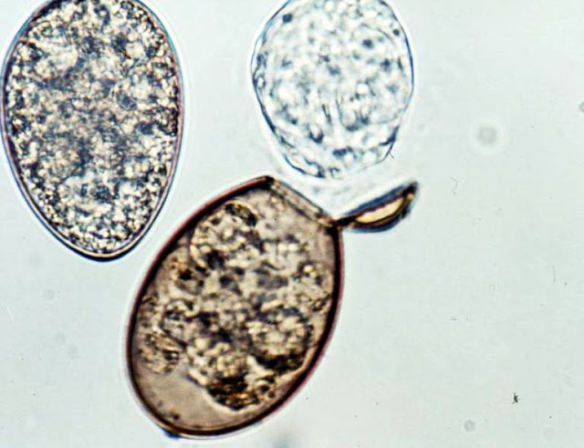
Coracidium
Sortie du coracidium

Slide 47
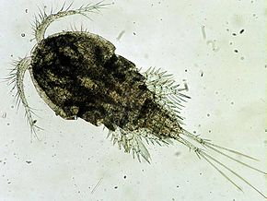
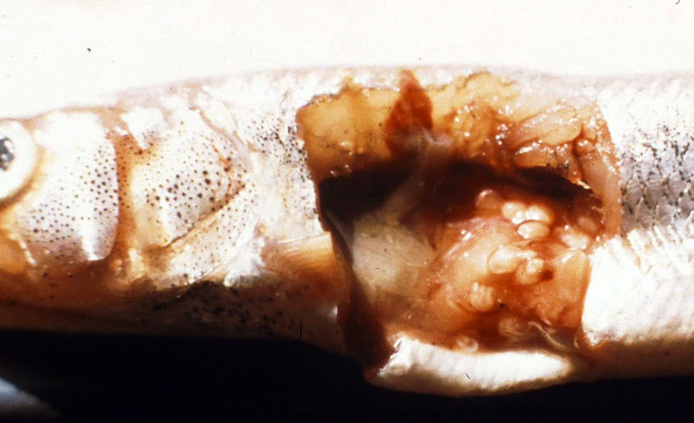
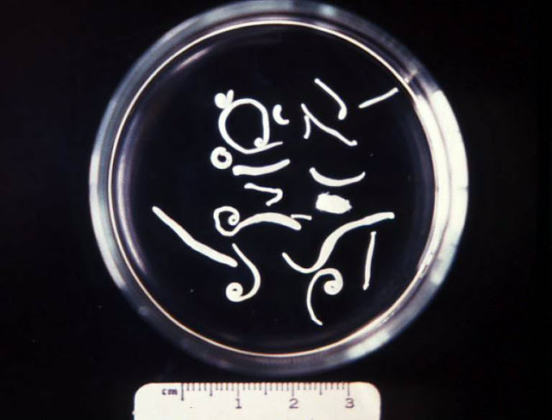
Cyclops
Larves plérocercoїdes dans un poisson

Slide 48
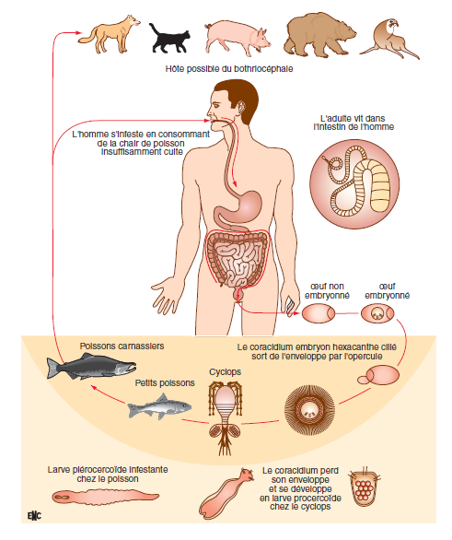

Slide 49
Mode de contamination: infestation par consommation de poissons peu cuits, fumés.
Répartition géographique:
La Botriocephalose est présente dans toutes
les régions lacustres du monde où l’homme
consomme des poissons crus ou mal cuits
(Europe, USA, Asie)

Slide 50
Téniasis
Anémie par carence en vitamine B12
type Biermer.
Clinique

Slide 51
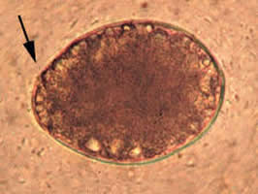
Diagnostic
Examen parasitologique des selles :
Œufs de bothriocéphale

Slide 52
Traitement
Niclosamide
Praziquantel
Corriger l’anémie(vitamine B12).

Slide 53
Prophylaxie
Education sanitaire: consommation de poissons bien cuits
Lutte contre le péril fécal évitant la contamination de l’eau.
Le poisson peut être salé (chlorure de sodium à 12 % pendant 15 jours), ou traité par la chaleur (55 °C) ou le froid (– 10 °C).
la conservation dans le congélateur pendant 1 semaine est efficace.

